Slide 1
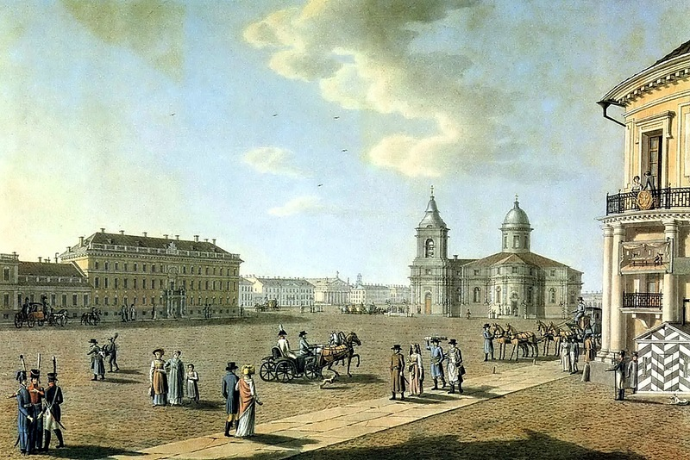
XIX век в зеркале художественных исканий
Литература

Slide 2
Основные направления в литературе
XIX век
Поворотный этап в развитии мировой культуры. Напряженный поиск новых художественных форм, методов, приемов, для того, чтобы запечатлеть картину нового мира
к XVIII в | н XIX в | 30-е гг. XIX в | 2пол XIX в. | к XIX в.
КЛАССИЦИЗМ КРИТИЧЕСКИЙ РЕАЛИЗМ ИМПРЕССИОНИЗМ
РОМАНТИЗМ НАТУРАЛИЗМ

Slide 3
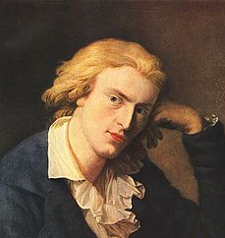
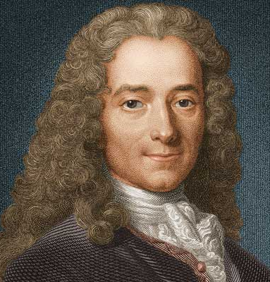
Классицизм- (лат. classicus — образцовый) — художественный стиль и эстетическое направление в европейской культуре XVII—XIX вв.
Основа - рациональность, вера в то, что мир устроен в целом разумно, а все его недостатки могут быть исправлены силой человеческого разума. Стремилось к идеальным пропорциям и формам, часто равняясь при этом на античные образцы.
Иоганн Вольфганг
фон Гёте
Фридрих
Шиллер
Вольтер

Slide 4
Романтизм
- идейное и художественное направление в европейской и американской культуре первой половины XIX в. Характеризуется утверждением самоценности духовно-творческой жизни личности, изображением сильных (зачастую бунтарских) страстей и характеров, одухотворённой и целительной природой.
Исключительность героев, страстей, обстоятельств
Идеализация действительности
Мечтательность

Slide 5
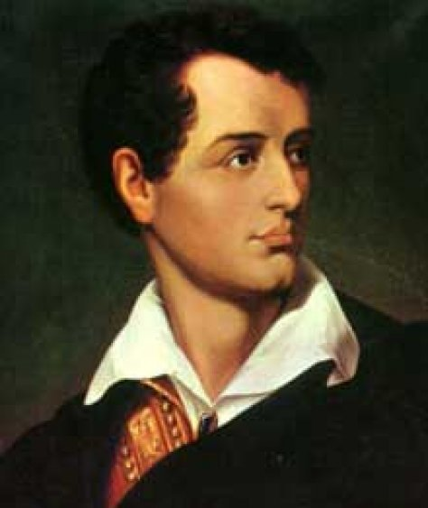
Англия
Романтизм
Еще будучи студентом Кембриджского университета поэт опубликовал сборник «Часы досуга» (1807 г.), а славу ему принесла поэма «Паломничество Чайльд-Гарольда», печатавшаяся отдельными выпусками с 1812 по 1818 год
… Я мало жил, но сердцу ясно,
Что мир мне чужд, как миру я…
Джордж Байрон (1788-1824)

Slide 6
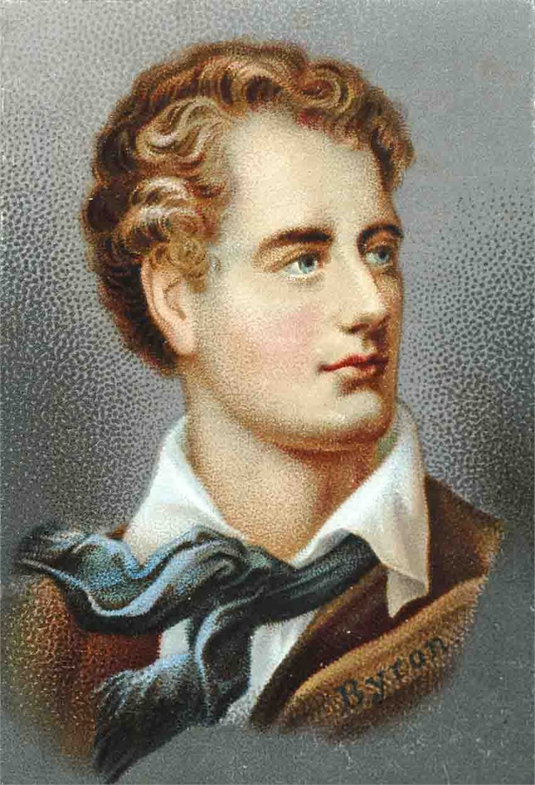
Должно бы сердце стать глухим
И чувства прежние забыть,
Но, пусть никем я не любим,
Хочу любить!
Мой листопад шуршит листвой.
Все меньше листьев в вышине.
Недуг и камень гробовой
Остались мне.
Огонь мои сжигает дни,
Но одиноко он горит.
Лишь погребальные огни
Он породит.
Надежда в горестной судьбе,
Любовь моя - навек прости.
Могу лишь помнить о тебе
И цепь нести.

Slide 7
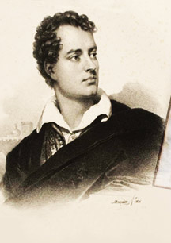
С юных лет он проявляет неукротимое свободолюбие, поддерживает карбонариев Италии, превратив свой дом в штаб.
На свои средства Байрон вооружил отряд повстанцев, купил корабль и отправился защищать независимость Греции. Здесь он и умер.
«Байрон … бесспорно, величайший талант нашего столетия … он воплощение нынешнего времени»
Г.Гёте
Джордж Байрон (1788-1824)

Slide 8
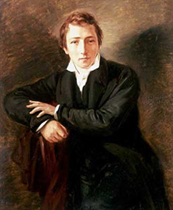
Романтизм
Германия
О, пусть я кровью изойду,
Но дайте мне простор скорей.
Мне страшно задыхаться здесь,
В проклятом мире торгашей.
"Все его книги образуют одну книгу, живую, блистательную, глубокую, где живет и движется страшная, жуткая и вместе с тем реальная наша современность" Виктор Гюго
Генрих Гейне
(1797-1856 гг.)

Slide 9
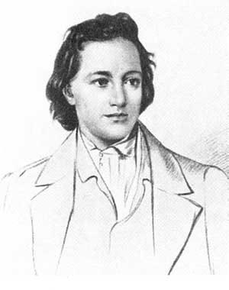
Какая дурная погода!
Дождь или снег, - не пойму.
Сижу у окна и гляжу я
В сырую, ненастную тьму.
Чей огонек одинокий
Плывет и дрожит вдалеке?
Я думаю, это фонарик
У женщины старой в руке.
Должно быть, муки или масла
Ей нужно достать поскорей.
Печет она, верно, печенье
Для дочери взрослой своей.
А дочь ее нежится в кресле,
И падает ей на лицо,
На милые, сонные веки
Волос золотое кольцо.

Slide 10
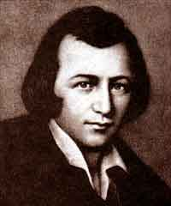
Романтизм
Германия
Гейне был профессиональным литератором. Июльская революция 1830 года дала ему ответ на вопрос, что делать дальше: в мае 1831 года он уезжает из Германии и навсегда поселяется в Париже. Париж круто изменил его жизнь, он поднялся на новую ступень как прозаик и публицист. Его репортажи о Франции были посвящены общественной жизни, политике, искусству и театру; репортажи о Германии - литературе и философии.
Генрих Гейне
(1797-1856 гг.)

Slide 11
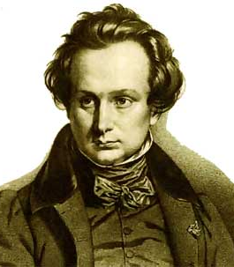
Романтизм
Франция
Великий французский поэт, романист, драматург, общественный деятель,
лидер французского
романтизма, классик
мировой литературы.
«Отверженные»
«Человек, который
смеётся»
Виктор
Гюго
(1802-1885 гг.)
«В первый день всеобщего мира счастливое человечество обнаружит в каждом старце мудрость Гюго» В.Маяковский

Slide 12
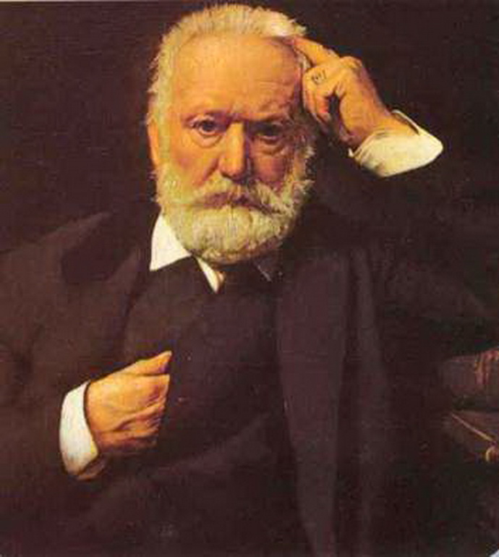
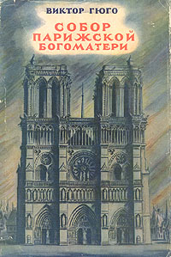
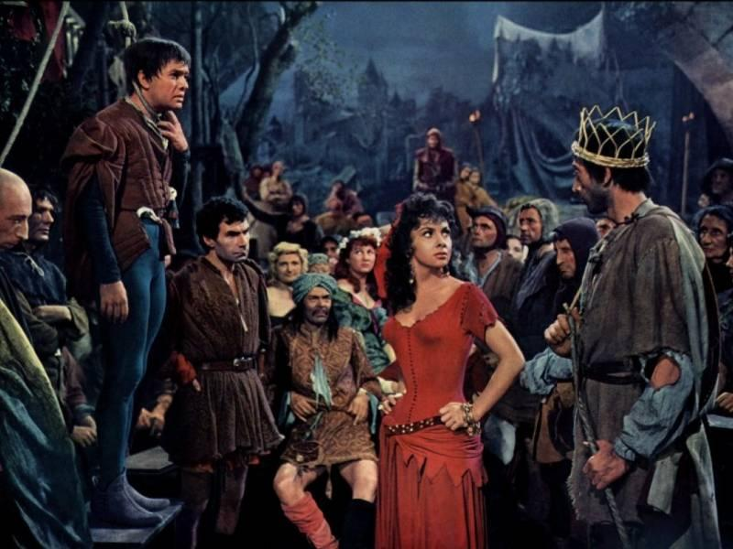
Романтизм
Виктор
Гюго
(1802-1885 гг.)

Slide 13
критический реализм
- художественный метод и литературное направление, сложившееся в XIX веке.
Главная его особенность — изображение человеческого характера в органической связи с социальными обстоятельствами,
наряду с глубоким социальным анализом внутреннего мира человека
Наиболее полное, правдивое отражение действительности
Критическое отношение к изображаемой реальности

Slide 14
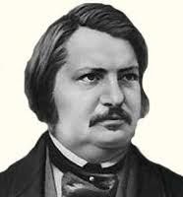
Оноре де Бальзак (1799-1850)
критический реализм
Франция
"Отправным началом" своего творчества Оноре де Бальзак называл роман "Шагреневая кожа" (1830).
С 1830 под общим названием "Сцены частной жизни" стали издаваться новеллы из современной французской жизни. В 1834 Бальзак решает связать общими героями уже написанные с 1829 и будущие произведения, объединив их в эпопею, названную позднее "Человеческой комедией«
«Его произведения раскрыли миру больше политических истин, чем все профессиональные политики, публицисты, вместе взятые»
К. Маркс

Slide 15
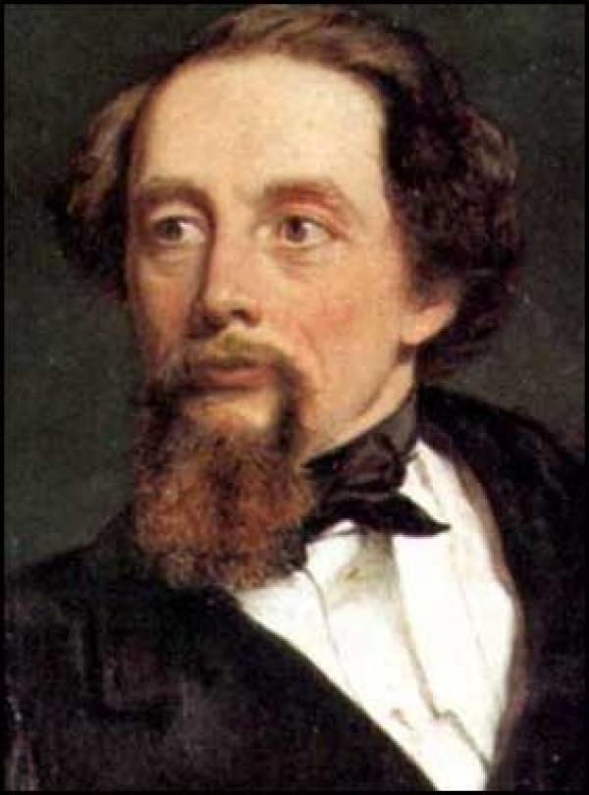
Англия
критический реализм
«Посмертные записки
Пиквикского клуба»
«Оливер Твист»,
«Дэвид Копперфильд»
«Большие надежды»
«Повесть о двух городах».
«Диккенс был так популярен, что мы, современные писатели, даже не можем себе представить, сколь велика была его слава. Теперь не существует такой славы» Честертон
Чарлз Диккенс (1812 - 1870)

Slide 16
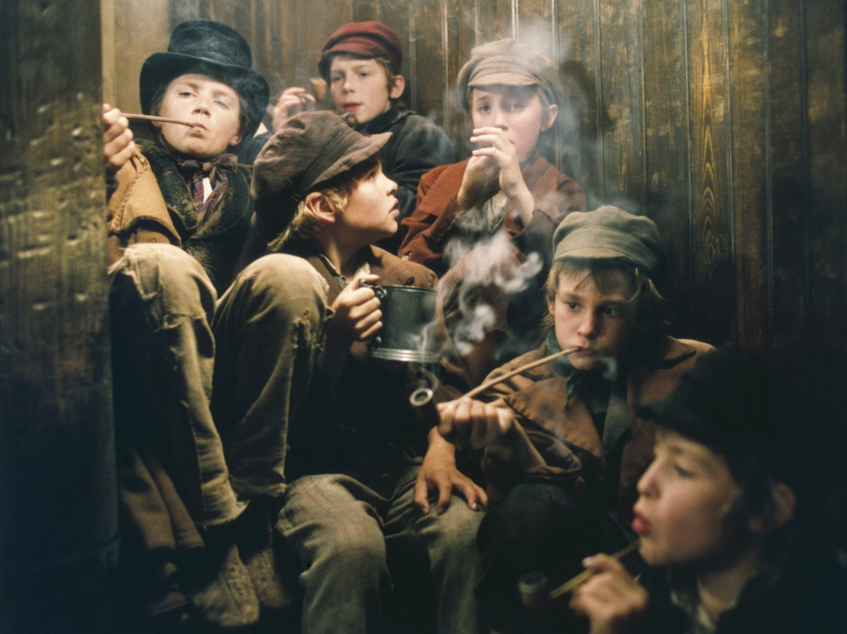
«Приключения Оливера Твиста»
В романе «Приключения Оливера Твиста» дан срез всего английского общества от аристократических лондонских особняков до захолустного приюта и показаны связывающие их нити. Мишенью критики автора
становятся работные дома и детский труд, равнодушие правительства к вовлечению детей в преступные занятия.

Slide 17
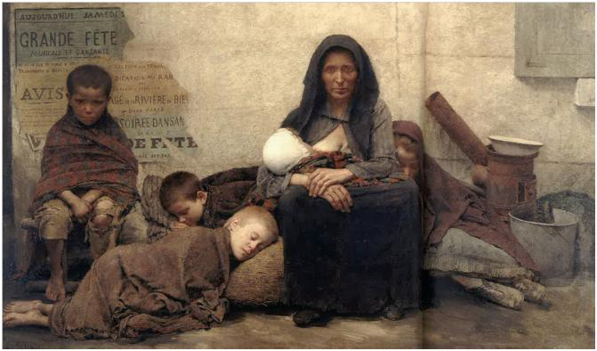
натурализм
(лат. natura — природа) направление в литературе и искусстве, сложившееся в последней трети XIX в. в Европе и США; стремилось к объективному, точному и бесстрастному воспроизведению наблюдаемой реальности.
Натуралисты переносили законы, существовавшие в природе , на общество.
Натурализм поднял темы считавшиеся неприличными и запретными: жизнь «людей дна»

Slide 18
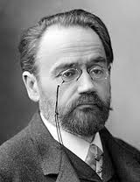
Эмиль Золя (1840-1902)
натурализм
Франция
Свою литературную деятельность Золя начал как журналист в «L’Evénement», «Le Figaro», «Le Rappel», «Tribune»
Главный труд - двадцатитомная серия «Ругон-Маккары» (Les Rougon-Macquarts)
Вся огромная эпопея связана тщательно разработанным планом, опирающимся на принцип наследственности — во всех романах серии выступают члены одной семьи, настолько широко разветвлённой, что отростки её проникают как в самые высокие слои Франции, так и в глубочайшие её низы.
« По романам Золя – можно изучать целую эпоху»
М.Горький

Slide 19
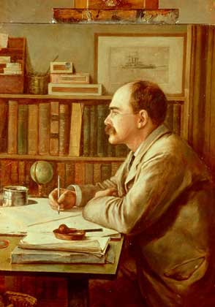
О ком идет речь?
1. Сын известного скульптора и дизайнера.
2. Работал корреспондентом.
3. Детские годы провел в Индии.
4. Автор «Книги джунглей».

Slide 20
Редьярд Киплинг (1865-1936)
Англия
Чеканный и энергичный слог
«Литература действия» – воспевание мужества и смелости
Сторонник создания и расширения Британской империи
В 1907 году Киплинг стал первым англичанином, получившим Нобелевскую премию по литературе.
«Его голос звучит с необычной для него терпимостью и человечностью именно тогда, когда он пишет о героях и героинях, которые вообще не принадлежат к числу человеческих существ» О. Бальзак

Slide 21
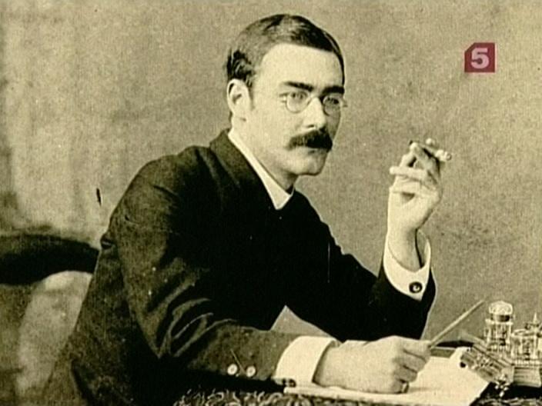
Родился в Бомбее (Индия).. В шесть лет мальчика отослали в Англию на попечение кальвинистской семьи. В 1882 шестнадцатилетний Редьярд вернулся в Индию и устроился помощником редактора в газете.
Первые его рассказы вышли в Индии, в дешевых изданиях, и позже были собраны в книгах Три солдата и Ви-Вилли-Винки, содержащих картины жизни британской армии в Индии.
Его лучшими произведениями считаются «Книга джунглей» (The Jungle Book), «Ким» (Kim), а также многочисленные стихотворения.

Slide 22
Домашнее задание
1.§6 - полностью, 7-8 - пункты «Создатели «маленьких шедевров», «Опера с «неприличным» сюжетом», «Мне нужен театр, без него я ничто», «Звучащая живопись», «Великий немой»
2. Найдите в Интернете или энциклопедиях и выпишите в тетрадь имена других известных зарубежных писателей и поэтов 19 века, указав при этом страну их проживания, и самые известные произведения

